Slide 1

Kvinder og Kunst
Statens Museum for Kunst

Slide 2


Data Kilder
Statens Museum for Kunst

Slide 3
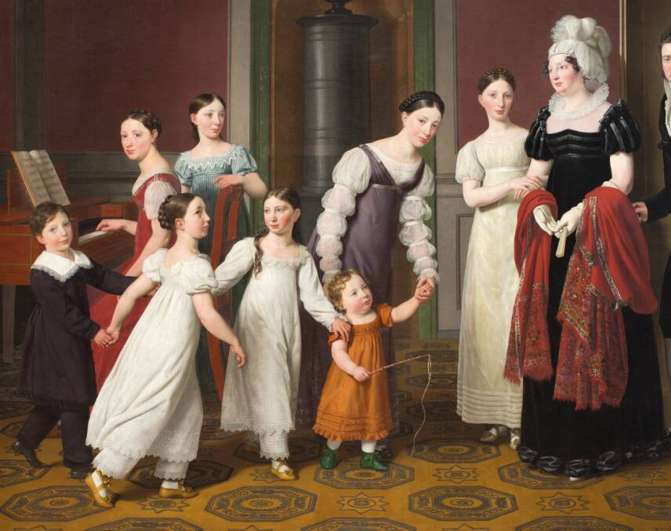
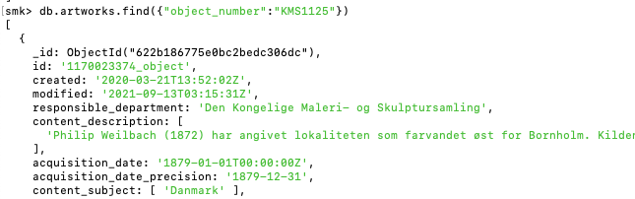
En record

Slide 4
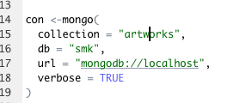
Alle malerier

Slide 5
Relevante features i data-sættet

Slide 6
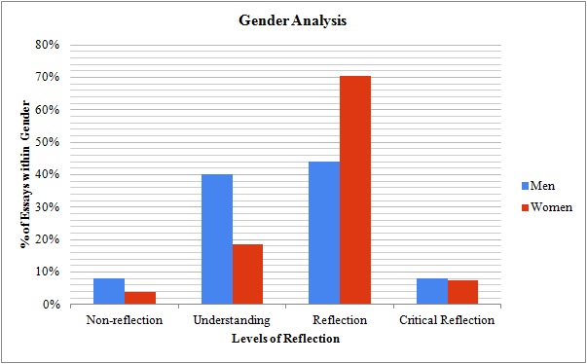
Indkøb fordelt på køn fra 1896 til i dag. Der er en legend, der matcher x-aksen med den relevante direktør

Slide 7
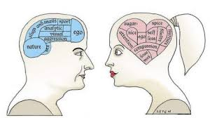


Perspektivering
Essentialism
Egalitarianism
Social constructivism

